Slide 1

- Thường thức âm nhạc:
Nhạc sĩ Lưu Hữu Phước và bài hát Reo vang bình minh
- Ôn BH: “Tình bạn tuổi thơ”

Slide 2
Mục tiêu bài học
Nhạc sĩ
Giai điệu
Năng lực
Biết về nhạc sĩ Lưu Hữu Phước.
Hát đúng giai điệu bài “Tình bạn tuổi thơ”.
Năng lực giao tiếp và hợp tác trong âm nhạc.
Tiết tấu
Thổi nốt
Gõ đệm theo tiết tấu của bài hát.
Thực hành thổi nốt La trên sáo recorder.

Slide 3
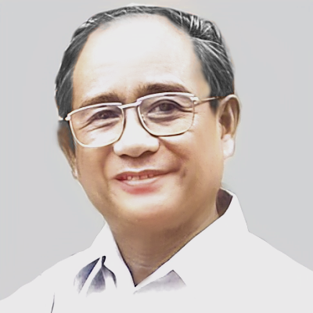
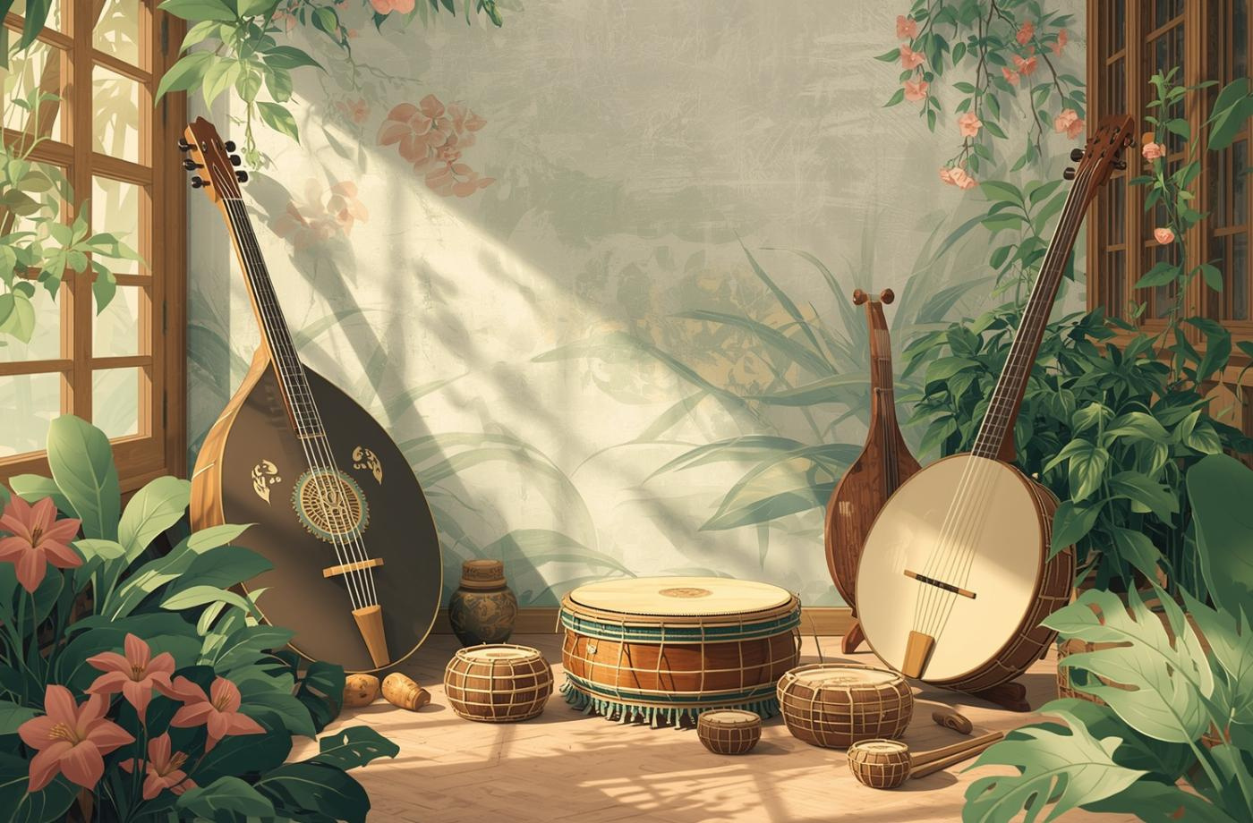
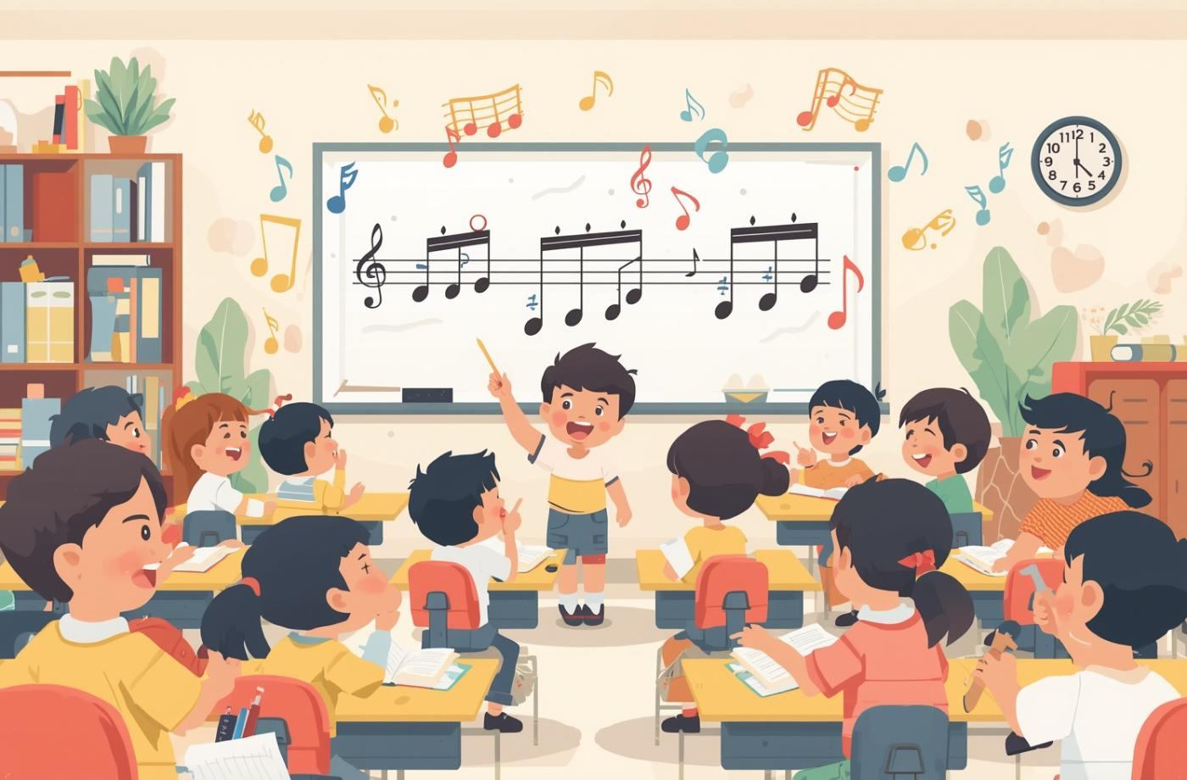
Giới thiệu nhạc sĩ Lưu Hữu Phước
Sinh
Tác phẩm
Di sản
Sinh tại Cần Thơ, nhạc sĩ nổi tiếng.
Nhiều bài hát cách mạng nổi tiếng.
Âm nhạc góp phần văn hóa Việt Nam.

Slide 4

Bài hát “Reo vang bình minh”
Thể loại nhạc hành khúc
Vui tươi và khỏe khoắn
Nội dung bài hát
Tinh thần tuổi trẻ, niềm tin
Giai điệu hấp dẫn
Rộn ràng và phấn khởi

Slide 5
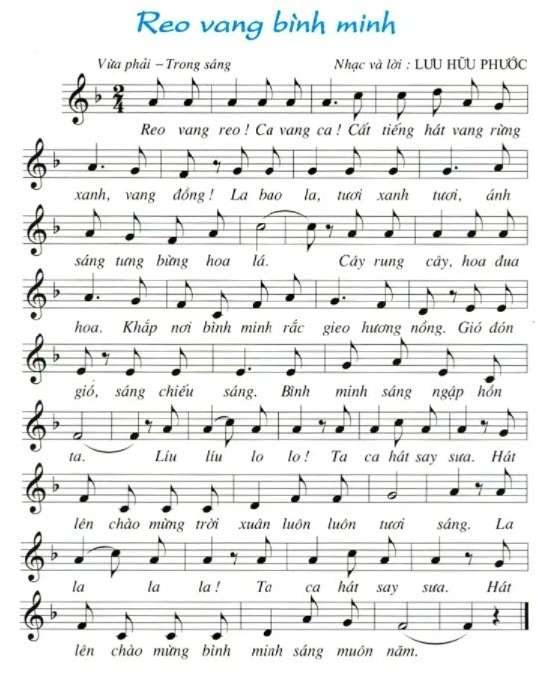

Slide 6
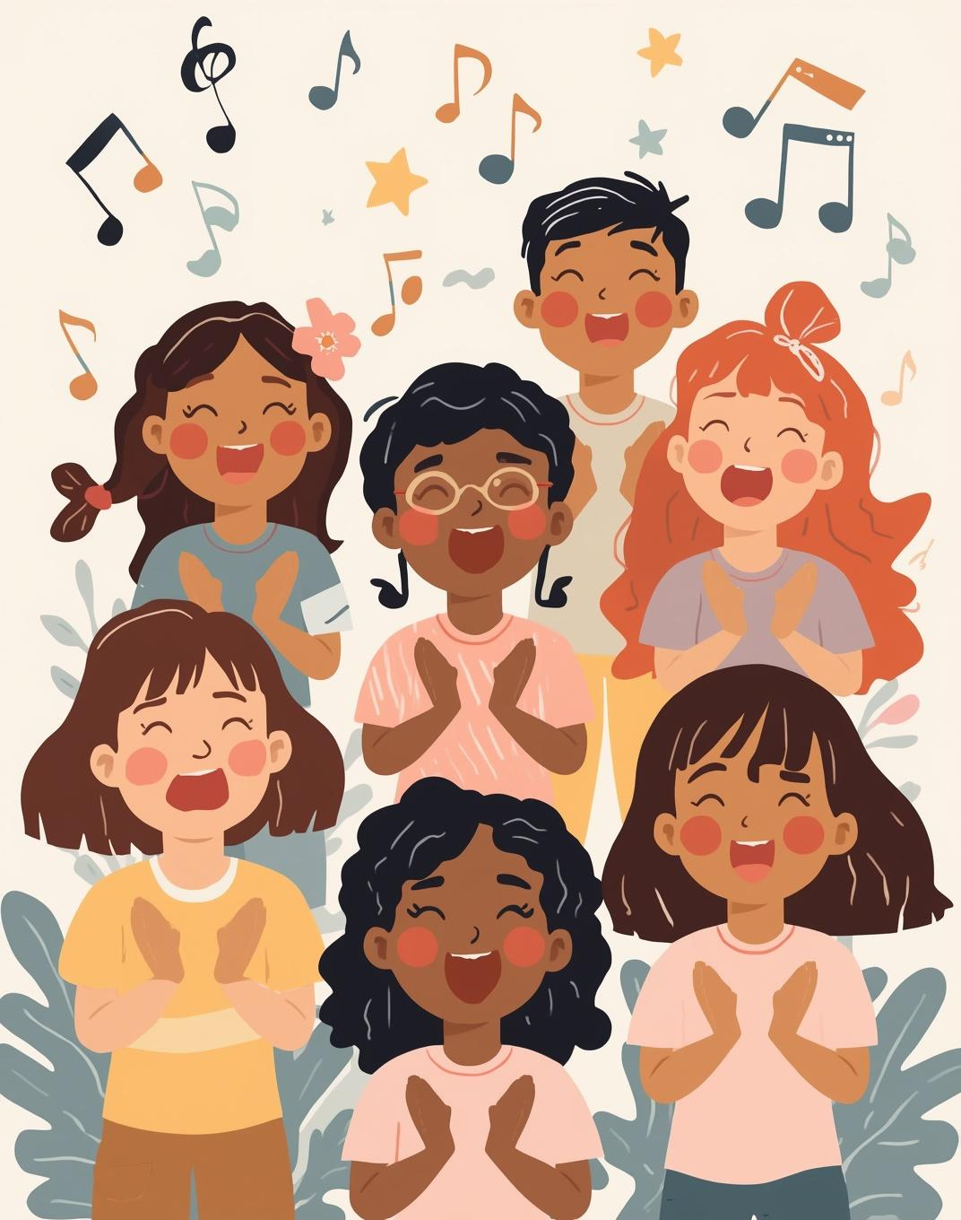
Khởi động – Hát cùng nhau
Tạo không khí vui tươi cho lớp
Hát lại bài “Tình bạn tuổi thơ” để thúc đẩy tinh thần tập thể và tạo không khí vui vẻ, giúp học sinh thoải mái và sẵn sàng cho giờ học.

Slide 7
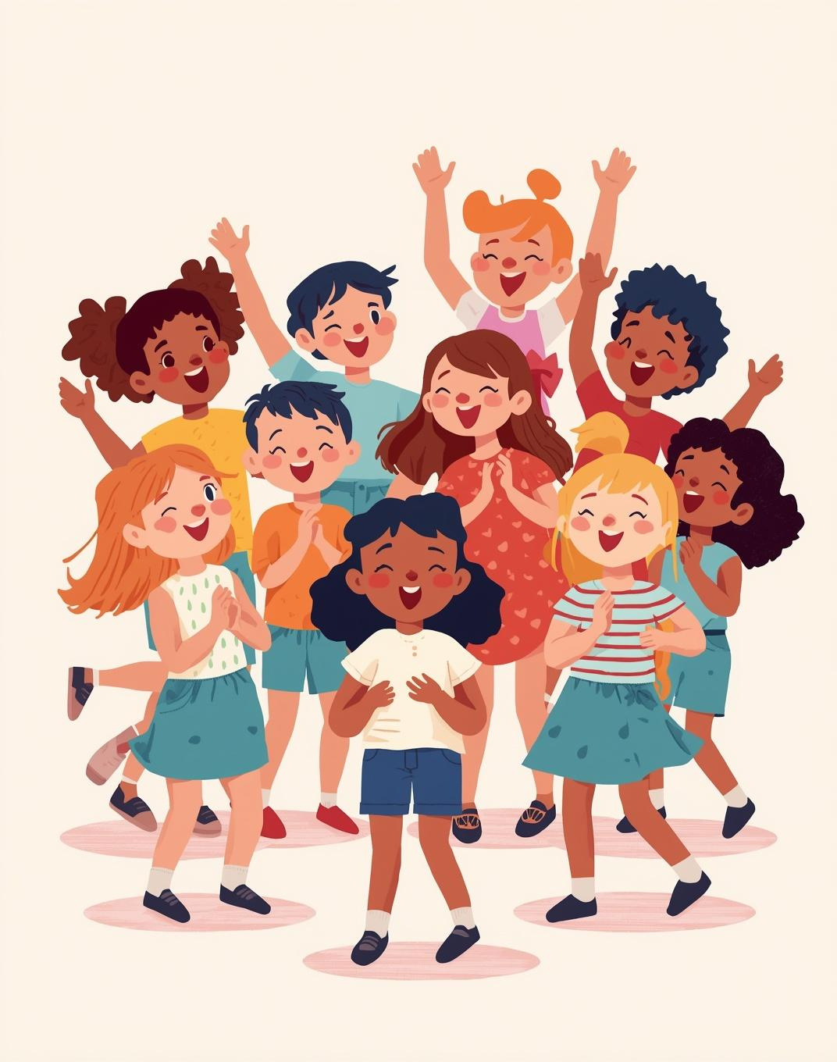
Ôn lại bài hát “Tình bạn tuổi thơ”
Hát và diễn xuất cùng nhau
Các em sẽ hát theo nhóm và kết hợp với vỗ tay, tạo không khí vui tươi, khuyến khích sự sáng tạo qua động tác phụ họa trong quá trình biểu diễn.

Slide 8
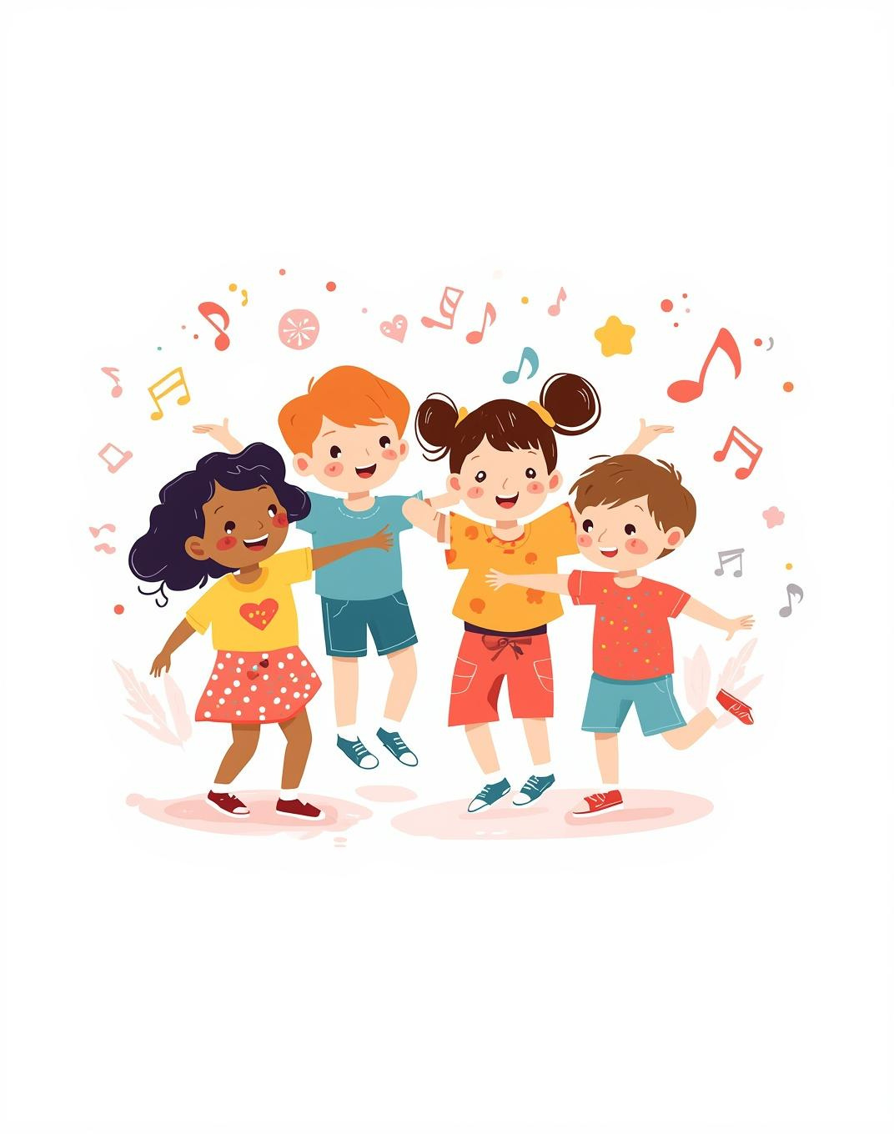
Vận động phụ họa vui tươi
Kết nối tập thể qua âm nhạc
Học sinh được khuyến khích nhún chân, vỗ tay và nắm tay bạn bè trong khi hát, tạo ra không khí vui tươi và gắn kết giữa các em.

Slide 9

Nhạc cụ gõ – Tiết tấu 1 & 2
Tìm hiểu về nhạc cụ gõ
Trong tiết học này, học sinh sẽ khám phá hai loại nhạc cụ gõ cơ bản, thực hành gõ theo tiết tấu và phối hợp cùng nhau để tạo ra âm thanh vui tươi.

Slide 10
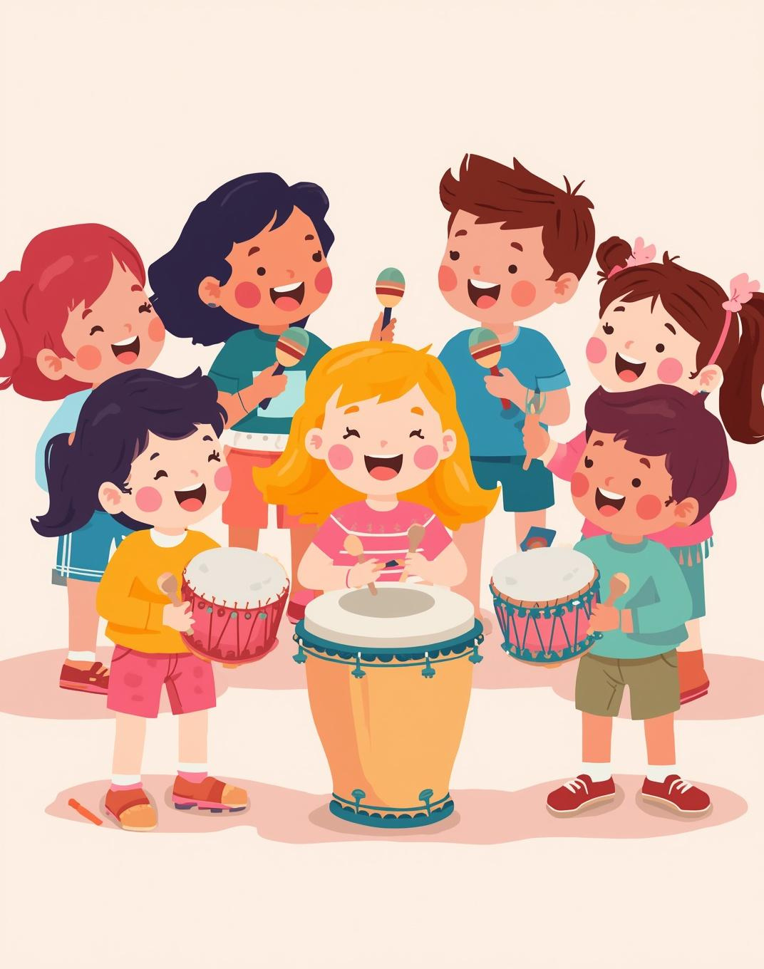
Thực hành gõ đệm theo nhóm
Phối hợp nhạc cụ cùng bài hát
Trong phần này, học sinh sẽ luyện tập gõ đệm nhạc cụ theo nhóm, kết hợp hát và tạo ra âm thanh vui tươi. Giáo viên hỗ trợ và chỉnh sửa.

Slide 11

Thực hành nhạc cụ giai điệu
Thổi nốt La và các nốt khác
Học sinh sẽ thực hành thổi nốt La trên sáo recorder và luyện tập các nốt Đô, Rê, Mi, Pha, Son trên kèn phím để nâng cao kỹ năng âm nhạc.

Slide 12
Củng cố dặn dò

